Slide 1
Акционерное общество
«Черепетский рыбхоз»
Победитель в номинации
«Страхователь с численностью сотрудников до 100 человек!

Slide 2
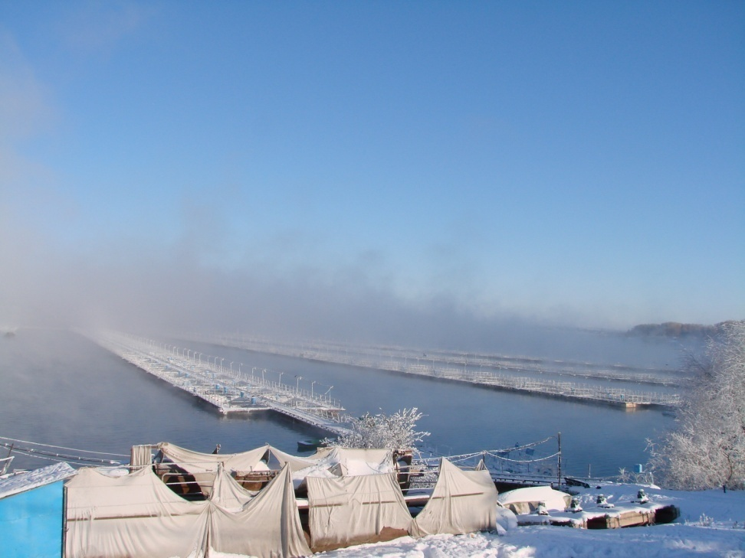
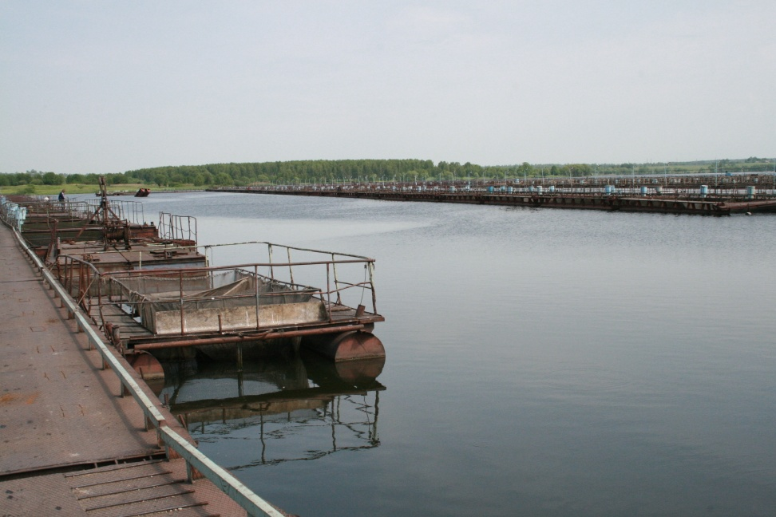
Хозяйство расположено по адресу:
301430, Тульская область, г. Суворов, ул Прибрежная д.17А.
Функционирует с мая 1968 года, является полносистемным, тепловодным садковым хозяйством, занимается выращиванием товарной рыбы и рыбопосадочного материала. Среди выращиваемых рыб – карп, толстолобик, белый и чёрный амуры, канальный сомик, форель, стерлядь, осётр.
В рыбхозе имеется собственное маточное стадо указанных видов (кроме форели), от которого на промышленной основе получают собственный рыбопосадочный материал.

Slide 3
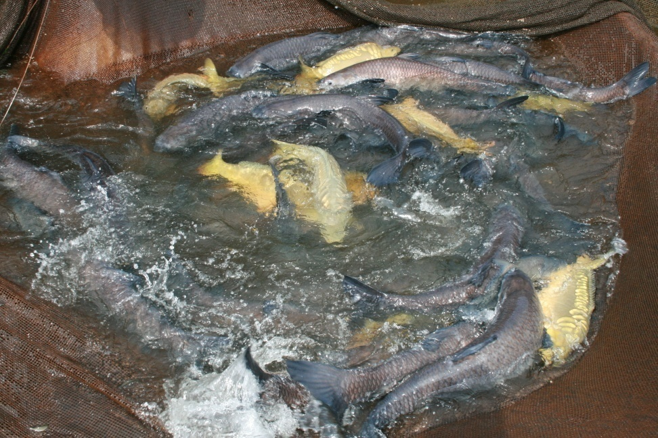
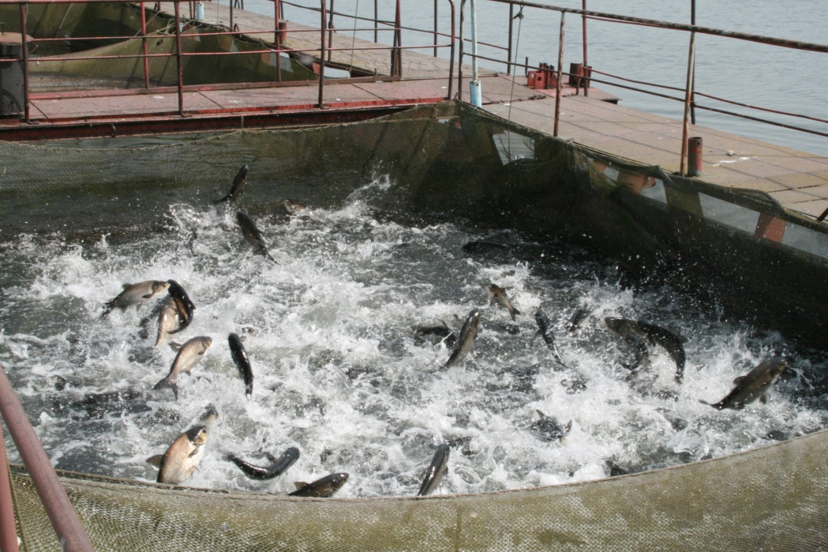
В хозяйстве есть два инкубационных цеха, оснащённых инкубационными аппаратами различных типов («Вейса», «ВНИИПРХа», «Амур») и пластиковыми лотками (ЛПЛ, Ейскими) для подращивания личинок и молоди.
Дальнейшее выращивание рыбопосадочного материала и товарной рыбы осуществляется в делевых садках, размещённых на пяти понтонных линиях, общей площадью 10 000 кв. м. Садковые линии установлены в Черепетском водохранилище в месте впадения сбросного канала Черепетской ГРЭС.

Slide 4
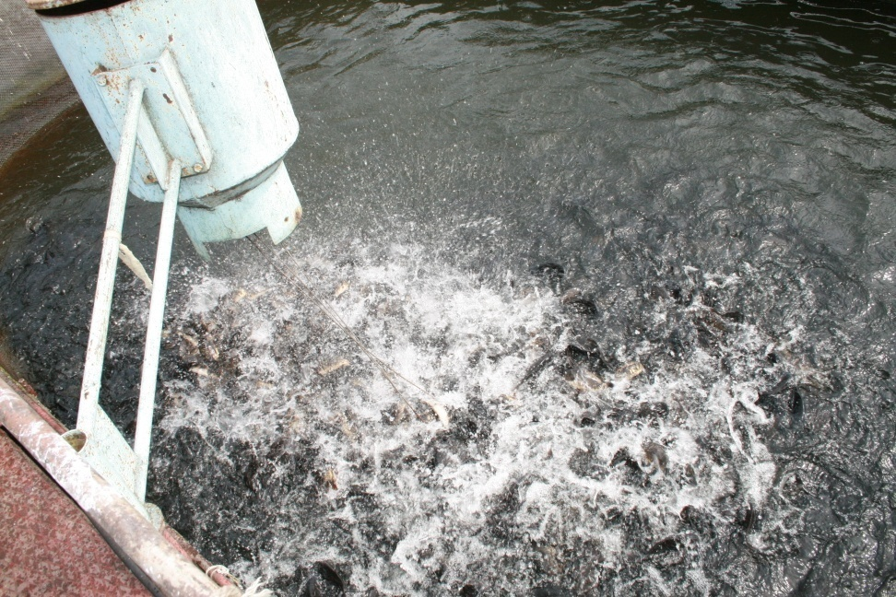
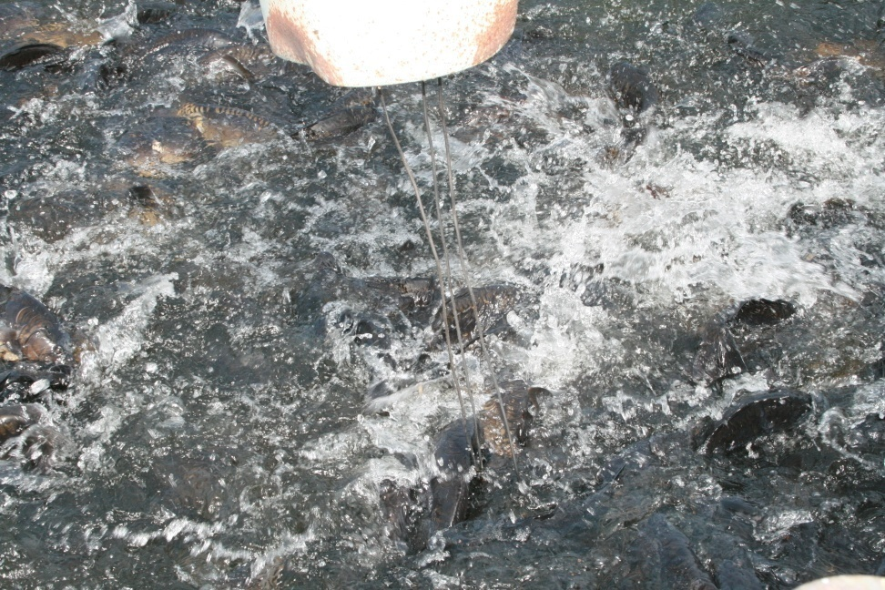
Имеются два кормовых склада, склады рыбоводного инвентаря, гараж для автотранспорта, используемого для перевозок рыбы
Кормление рыбы осуществляется полноценными сбалансированными отечественными и импортными гранулированными кормами, исследование которых регулярно производится в ВГНКИ (г. Москва) и лабораториях г. Тулы. Качественные удостоверения, сертификаты соответствия, ветеринарные свидетельства на корма имеются.

Slide 5
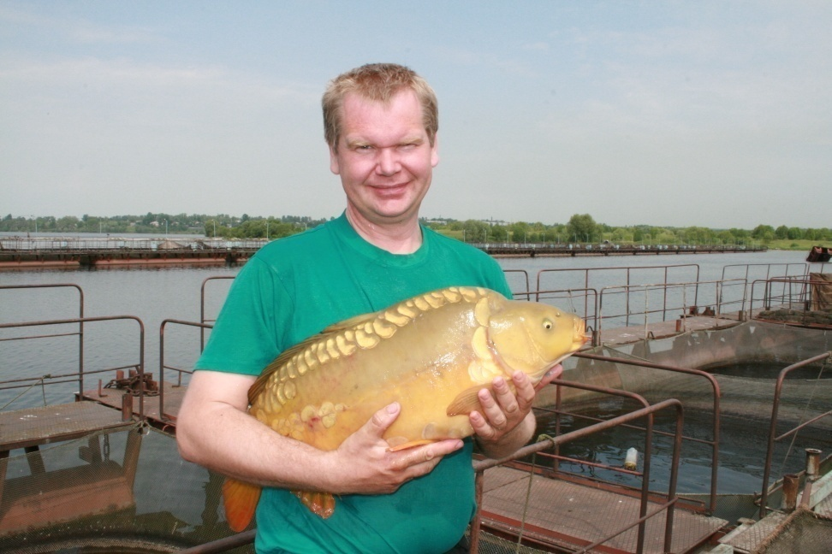
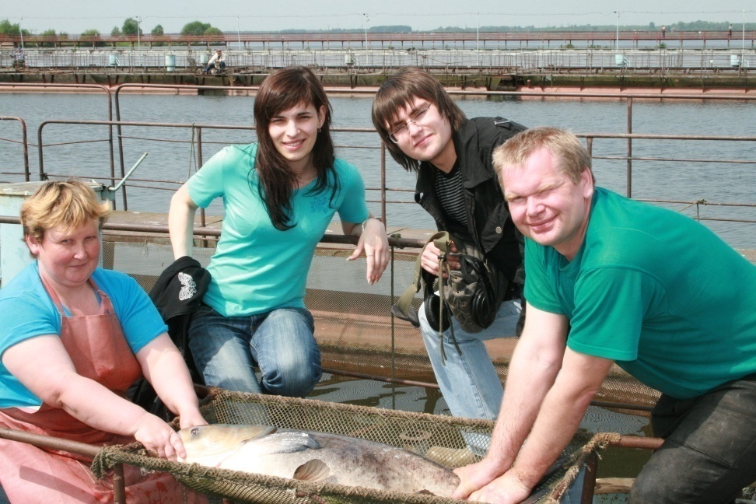
В 2012 году в ЗАО «Черепетский рыбхоз» выращено 242 тонны товарной рыбы (карпа – 166 тонн, растительноядных – 5 тонн, осетровых – 19 тонн, сома и сомика – 37 тонн, форели – 15 тонн), сеголетков – 797 тыс. шт.
Ветеринарный контроль ЗАО «Черепетский рыбхоз» осуществляется ГУ ТО «Суворовская РВС ББЖ». Ихтиопатологическое исследование выращиваемых рыб осуществляется регулярно (ежеквартально и по мере необходимости) Суворовской межрайонной ветлабораторией. Последние проведённые исследования товарной рыбы и рыбопосадочного материала не выявили каких-либо заболеваний и патологий рыб.

